Slide 1
«День смеха» в группе «Мотыльки»
Подготовила:
Дедова Н.Н.,
воспитатель гр.№11 «Мотыльки»

Slide 2
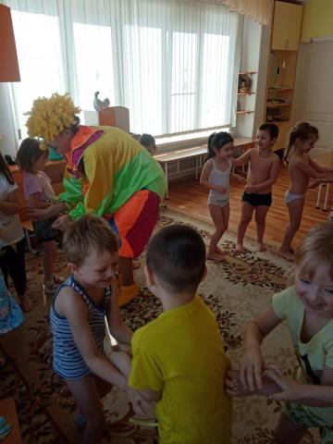
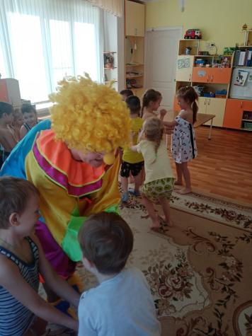
Сегодня к нам в группу пришел настоящий клоун…

Slide 3
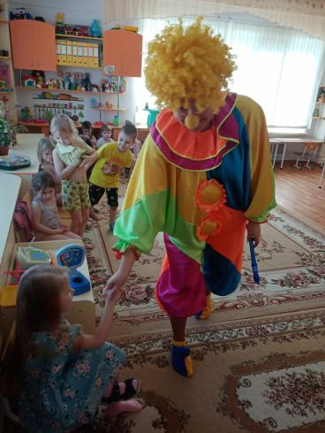
с музыкой, играми и фокусами!

Slide 4
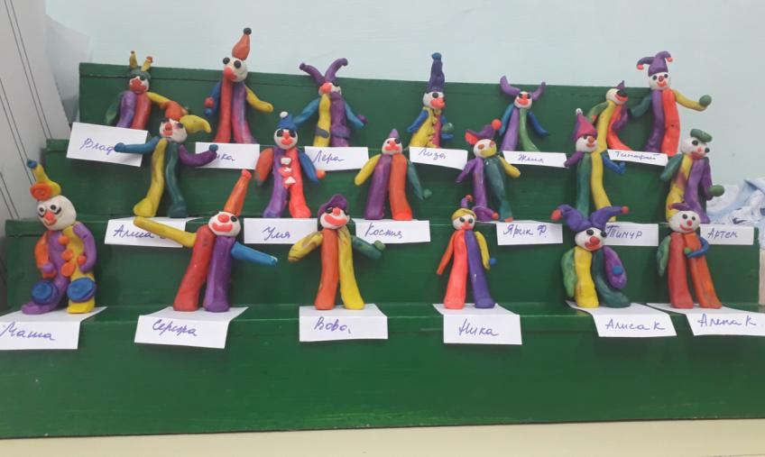
Наши клоуны

